Slide 1






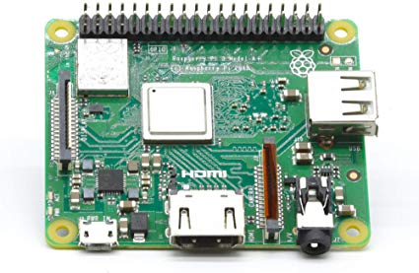
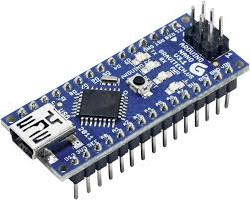

Système Escape Game 13ème Porte
CADEAU Thomas BRENY Corentin MINOS Constantin PINNEAU Joshua

Slide 2
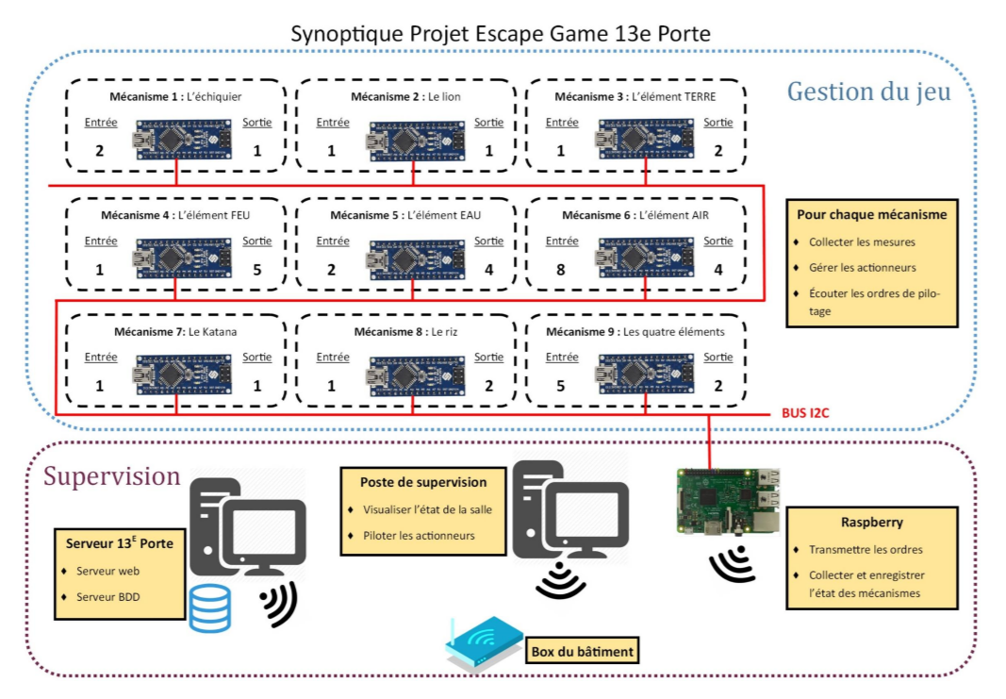
Introduction
Introduction
Diagrammes
Joshua
Corentin
Constantin
Mes tâches
Thomas
Mécanisme n°1
Mécanisme n°2
Mécanisme n°3
Appli WEB
Partie réseau

Slide 3
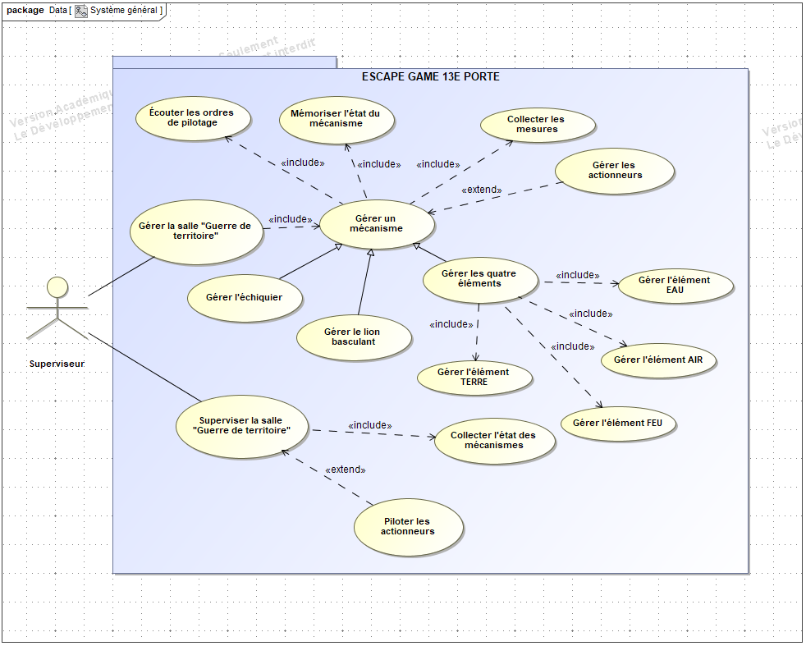
Diagramme de cas d’utilisation
Introduction
Diagramme
Mes tâches
Mécanisme n°1
Mécanisme n°2
Mécanisme n°3
Appli WEB
Partie réseau

Slide 4
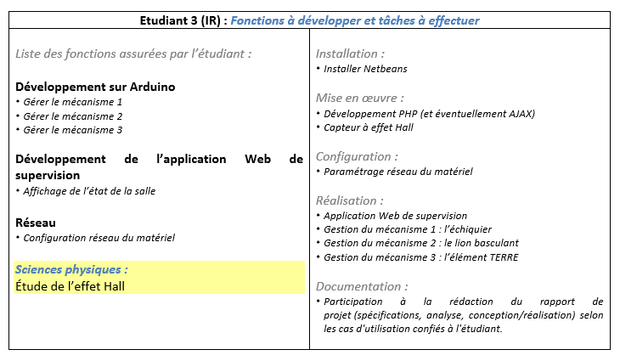
Mes tâches
Introduction
Diagrammes
Mes tâches
Mécanisme n°1
Mécanisme n°2
Mécanisme n°3
Appli WEB
Partie réseau

Slide 5
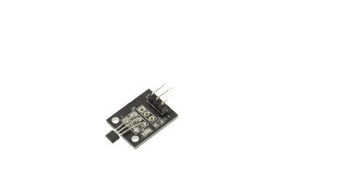
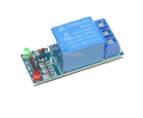
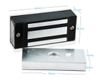
Mécanisme n°1 : L’échiquier
Introduction
Diagrammes
Mes tâches
Mécanisme n°1
Mécanisme n°2
Capteur à effet Hall
Relais
Verrou magnétique
Mécanisme n°3
Appli WEB
Partie réseau

Slide 6
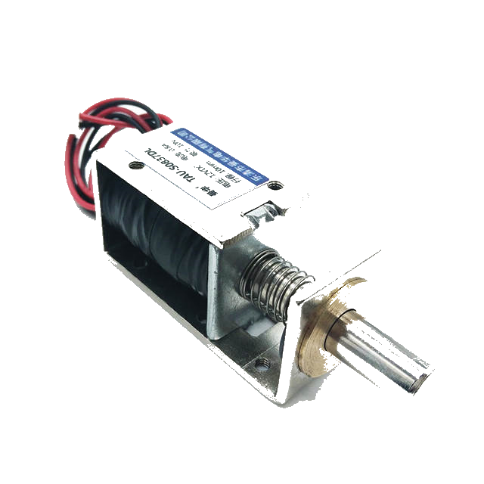
Mécanisme n°2 : Le lion basculant
Introduction
Diagrammes
Mes tâches
Mécanisme n°1
Mécanisme n°2
Capteur à effet Hall
Relais
Gâche électrique
Mécanisme n°3
Appli WEB
Partie réseau

Slide 7
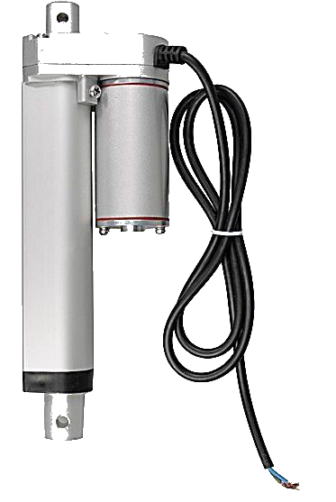
Mécanisme n°3 : l’élément TERRE
Introduction
Diagrammes
Mes tâches
Mécanisme n°1
Mécanisme n°2
Capteur à effet Hall
Relais
Actionneur linéaire
Mécanisme n°3
Appli WEB
Partie réseau

Slide 8





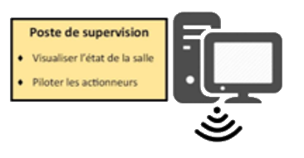


Application Web de supervision
Introduction
Diagrammes
Mes tâches
Mécanisme n°1
Mécanisme n°2
Mécanisme n°3
Appli WEB
Partie réseau

Slide 9
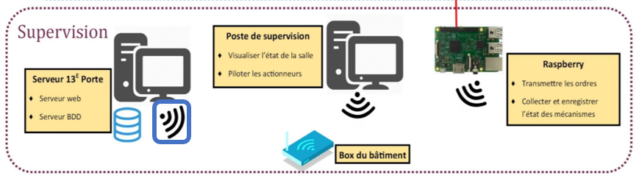
Réseau
Introduction
Diagrammes
Mes tâches
Mécanisme n°1
Mécanisme n°2
Mécanisme n°3
Appli WEB
Partie réseau

Slide 10
Avez-vous des questions ?
CADEAU Thomas BRENY Corentin MINOS Constantin PINNEAU Joshua

